Slide 1

第十章 Internet服务
10.1 DNS服务
10.2 电子邮件服务
10.3 FTP服务
10.4 Web服务

Slide 2
10.1 DNS服务
DNS（域名系统）是一种能够完成从域名到IP地址或从IP地址到域名的映射。
由于域名具有文字表达的意义，比IP地址更容易记忆。

Slide 3
10.1.1 DNS的历史
①HOSTS方式
ARPANET的域名与IP地址的映射是靠文本文件—HOSTS。 HOSTS文件包含了主机的名称到地址的映射。
②DNS的出现
HOSTS 文件机制不具备可缩放性，限制了网络规模。1984年USC发布了RFC882-883，定义了DNS,形成了现在的域名系统标准。

Slide 4
10.1.2 DNS的工作原理
域名系统是一个分布式的数据库，每个子域负责维护整个数据库的一个分段。DNS采用客户/服务器工作模式。

Slide 5
①域名空间
域名全称是一个从该域到根的标签序列，以“ . ”分离这些标签。域名即可以是叶结点的名称，也可是根结点的名称。
… . 三级域名 . 二级域名 . 顶级域名

Slide 6
因特网的域名空间
根
…
…
…
顶级域名
aero
com
net
org
edu
gov
cn
uk
…
…
二级域名
cctv
ibm
hp
bj
edu
com
…
…
三级域名
mail
www
tsinghua
pku
…
四级域名
mail
www

Slide 7
②命名规则
最高层的域名由网络信息中心指定。第2层域名小于12个字符且独立。第3层域名通常表示组织部门或分支。

Slide 8
③域名服务器
存储有关域名空间信息的程序称为域名服务器。它是一个在后台的守候程序，监听来自客户机的请求。

Slide 9
一个服务器所负责管辖的（或有权限的）范围叫做区(zone)。
DNS 服务器的管辖范围不是以“域”为单位，而是以“区”为单位。
每一个区设置相应的权限域名服务器，用来保存该区中的所有主机的域名到IP地址的映射。

Slide 10
区的不同划分方法举例
根
根
org
com
edu
org
com
edu
域 abc.com
域 abc.com
abc
abc
区
y.abc.com
区
abc.com
区
abc.com
x
y
x
y
u
v
w
t
u
v
w
t
(a) 区 = 域
(b) 区 < 域

Slide 11
树状结构的 DNS 域名服务器
根域名服务器
根域名服务器
…
顶级域名服务器
org 域名服务器
com 域名服务器
edu 域名服务器
abc.com
域名服务器
abc 公司有两个
权限域名服务器
权限域名服务器
y.abc.com
域名服务器

Slide 12
④解释过程
域名解析器首先查询本地主机的的缓冲区，查看主机是否以前解析过主机名。如果主机缓冲区中没有与其IP地址的映射关系，解析器将向本地域名服务器发出请求。本地域名服务器首先检查域名与其IP地址的映射关系是否存储在它的数据库中，如果是，本地服务器将该映射关系传送给请求者。

Slide 13
解释方法有两种：
重复解释
递归解释

Slide 14
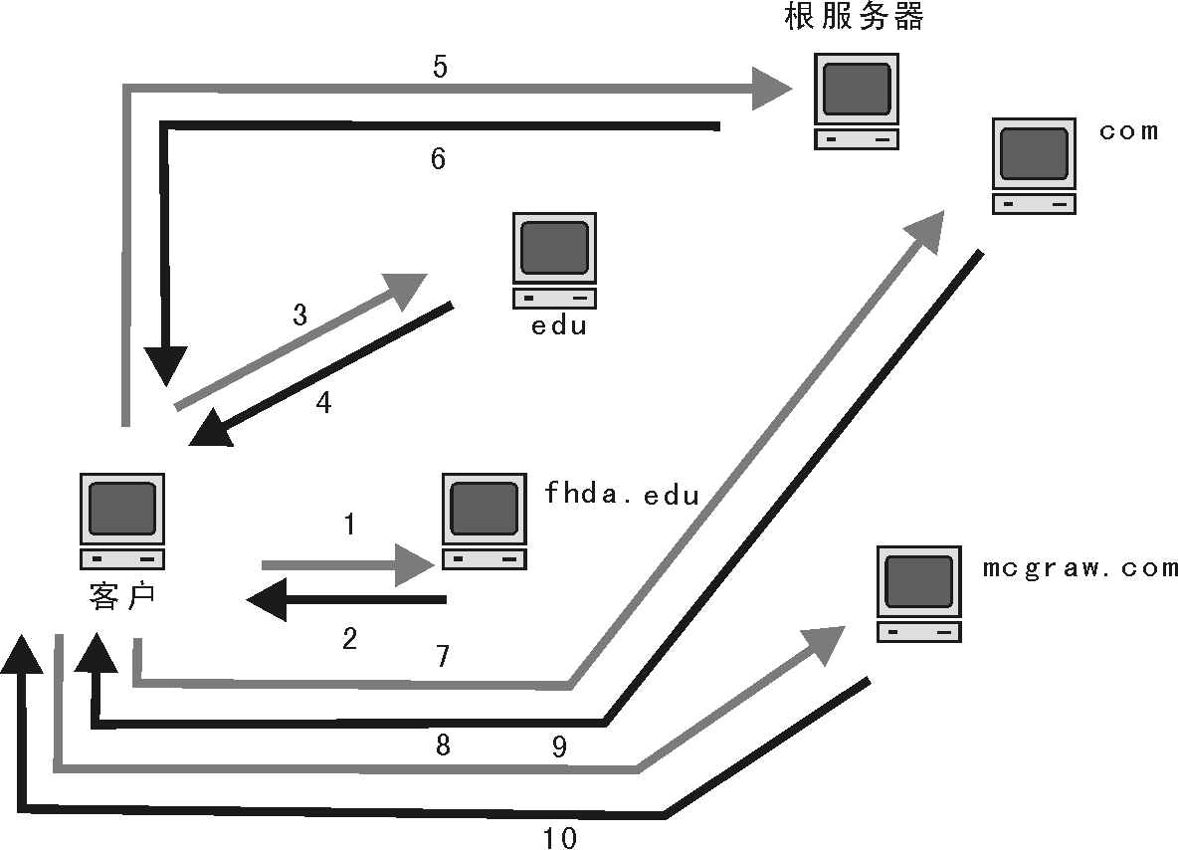
重复解释

Slide 15
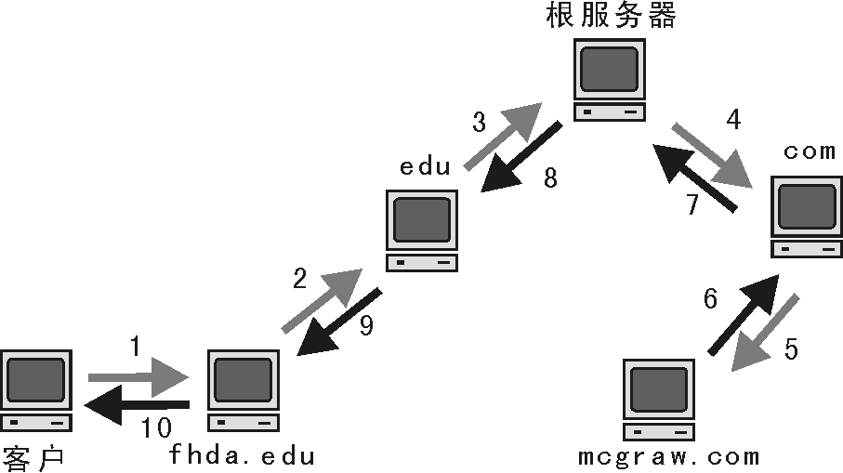
递归解释

Slide 16
nslookup工具的使用方法：
nslookup命令是查询域名对应IP的工具，其用法是：
nslookup 域名
查看DNS缓存:
Ipconfig /displaydns

Slide 17
⑤地址到名称的映射和反向查询
从IP地址映射到主机名称称为反向解析

Slide 18
10.1.3 DNS与ARP的比较
DNS是应用层到网络层地址的解析
ARP是网络层到数据链路层地址的解析

Slide 19
10.2 电子邮件服务
Email是Internet上使用最多的一种应用。一个电子邮件系统由3部分组成：
用户代理
邮件服务器
电子邮件协议
电子邮件不是一种“终端到终端”的服务，而是被称为“存贮转发式”服务。

Slide 20
①用户代理：
用户代理就是用户与电子邮件系统的接口，是用户机上运行的程序。
②邮件服务器：
邮件服务器的功能是收发邮件，运行邮件服务程序。
③协议：SMTP、POP3

Slide 21
10.2.1 简单邮件传输协议
简单邮件传输协议--SMTP(Simple Mail Transfer Protocol)
SMTP使用客户服务器模式，负责发送邮件的SMTP进程是SMTP客户，负责接受邮件的SMTP进程是SMTP服务器。
SMTP规定了14条命令和21种响应信息。

Slide 22
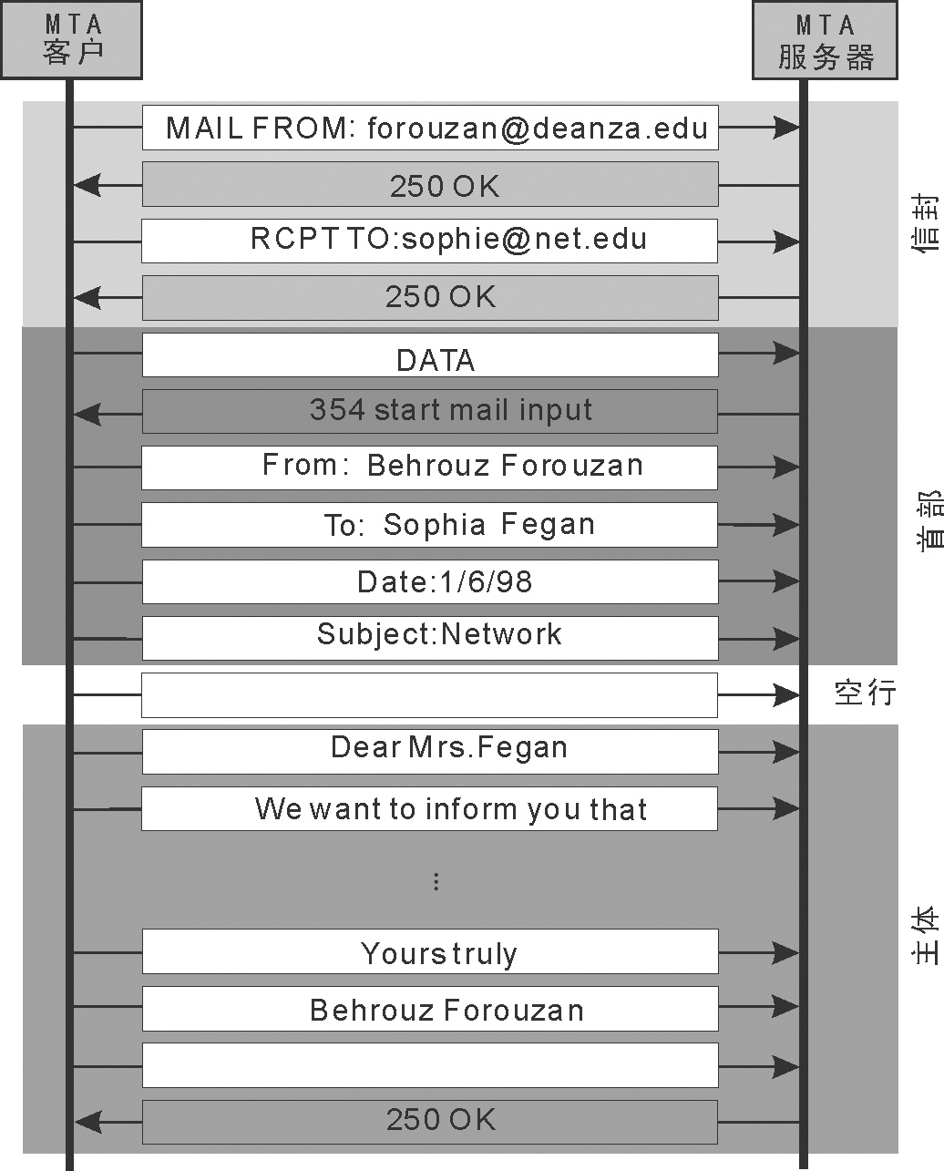

Slide 23
10.2.2 接收邮件协议
①POP(Post Office Protocol)接收邮件协议
POP使用客户服务器模式，接收邮件的计算机运行POP客户程序，其ISP的邮件服务器中运行POP服务程序。
POP是脱机程序。

Slide 24
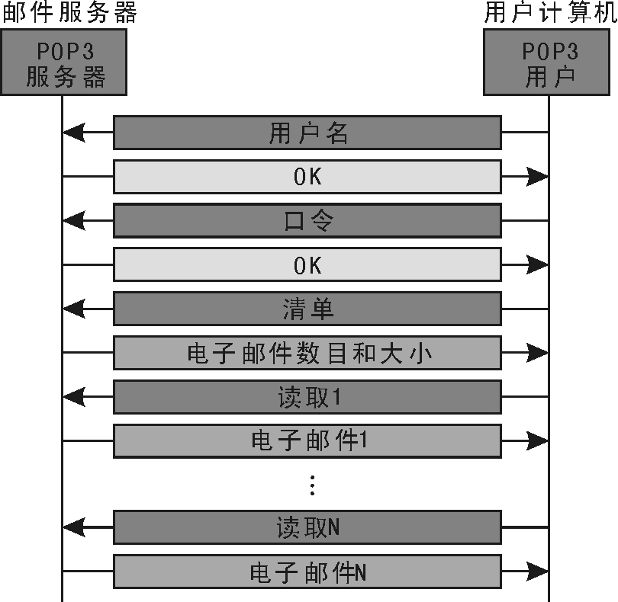

Slide 25
②IMAP
IMAP也是接收邮件协议，不同于POP， IMAP是联机协议。

Slide 26
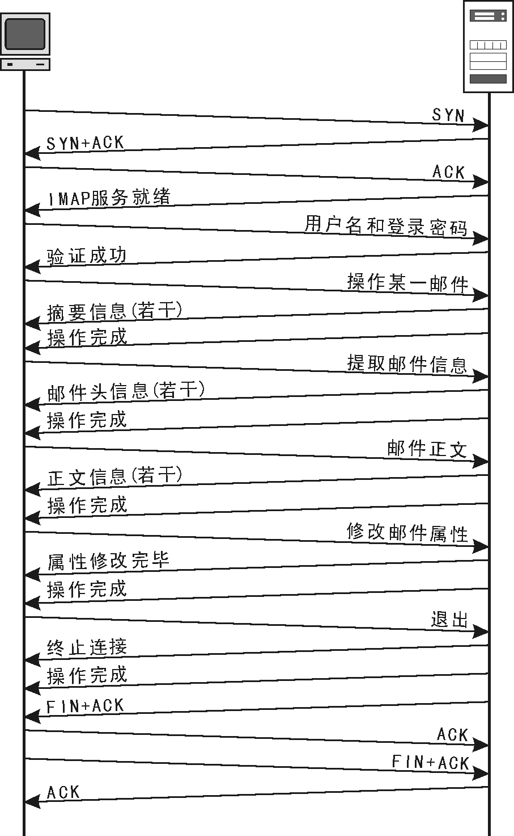

Slide 27
10.3 FTP服务
FTP(File Transfer Protocol)文件传输协议：
FTP是基于TCP的文件传输协议，用于在两台异构的主机间传输文件。

Slide 28
10.3.1 FTP的工作原理
FTP是一个客户机/服务器系统。用户通过一个支持FTP协议的客户机程序，连接到在远程主机上的FTP服务器程序。用户通过客户机程序向服务器程序发出命令，服务器程序执行用户所发出的命令，并将执行的结果返回到客户机。

Slide 29
当FTP客户端与服务器建立FTP连接时，将与服务器上的两个端口建立联系：端口20和21。

Slide 30
FTP的两种工作方式：
主动(PORT)模式
被动(PASV)模式

Slide 31
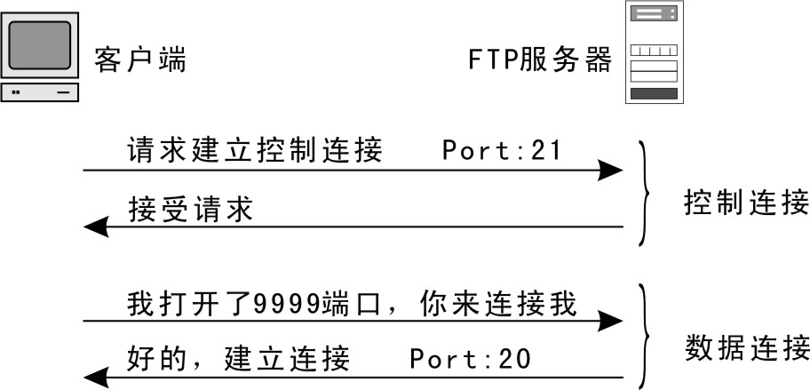
主动模式

Slide 32
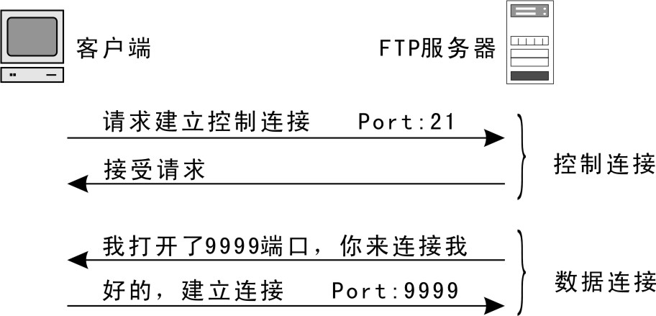
被动模式

Slide 33
10.3.2 FTP的主要命令
LIST---目录名列出子目录或文件
RETR---文件从服务器传送到客户
USER---用户信息
PASS---用户口令
QUIT---向系统注销
STOR---文件从客户传送到服务器

Slide 34
10.4 WEB服务
万维网(World Wide Web)是一个分布式超文本系统。使Internet中不同计算机的文件相互链接。
WEB服务器是指服务器及运行在服务器上运行的软件总合。

Slide 35
10.4.1 超文本
HTML(Hypertext Markup Language)超文本标记语言，万维网文档发布和浏览的基本文件格式。
特点：
⑴独立于平台的格式
⑵超文本：允许文档之间漫游
⑶结构化设计

Slide 36
统一资源定位器(URL)
标识网络上资源位置而设计的一种编址方式。一般由3部分组成：
传输协议：//主机地址/路径和文件名

Slide 37
URL 的一般形式
由以冒号隔开的两大部分组成，并且在 URL 中的字符对大写或小写没有要求。
URL 的一般形式是：
<协议>://<主机>:<端口>/<路径>
ftp —— 文件传送协议 FTP
http —— 超文本传送协议 HTTP
News —— USENET 新闻

Slide 38
10.4.2 超文本传输协议
HTTP(Hypertext Transfer Protocol)超文本传输协议：
协议以普通文本、超文本、音频、视频等格式传输数据。
HTTP在公认端口80上使用TCP服务

Slide 39
HTTP是典型的客户/服务器模式。客户是浏览器，服务是WWW服务器。
HTTP协议定义了这些报文的结构和交换的规范。
HTTP协议是无状态协议：不保留客户的状态
HTTP协议有持续连接和非持续连接。

Slide 40



万维网的工作过程
服务器
www.tsinghua.edu.cn
链接到URL的超链
客户
清华大学
院系设置
浏览器
程序
服务器
程序
HTTP

HTTP 使用此 TCP 连接
因特网
建立 TCP 连接
❶ 请求文档
HTTP 请求报文

❷ 响应文档
HTTP 响应报文
释放 TCP 连接

Slide 41
(1) 浏览器分析超链指向页面的 URL。
(2) 浏览器向 DNS 请求解析 www.tsinghua.edu.cn 的 IP 地址。
(3) 域名系统 DNS 解析出清华大学服务器的 IP 地址。
(4) 浏览器与服务器建立 TCP 连接
(5) 浏览器发出取文件命令：
GET /chn/yxsz/index.htm。
(6) 服务器给出响应，把文件 index.htm 发给浏览器。
(7) TCP 连接释放。
(8) 浏览器显示“清华大学院系设置”文件 index.htm 中的所有文本。

